Slide 1
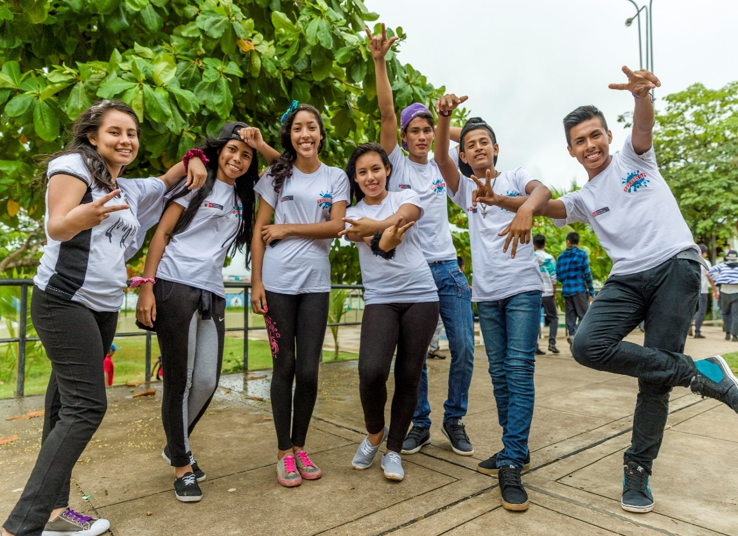
OBJETIVO DE LA ESTRATEGIA «SOMOS PARES»
¿Qué buscamos?
Fortalecer el desarrollo de habilidades socioafectivas y competencias vinculadas a la ciudadanía presente en el CN, a través de la implementación de acciones y espacios participativos que involucren a las y los estudiantes en la identificación, profundización y visibilización de asuntos públicos que consideren prioritarios.
Reconocer a las y los estudiantes como sujetos de derecho y agentes de cambio para el bien común.
Promover la participación protagónica de las y los estudiantes.
Crear espacios y acciones para el ejercicio de sus derechos.
Promover el buen trato y la sana convivencia en la II.EE.
Contribuir al desarrollo del perfil de egreso de la EBR.

Slide 2



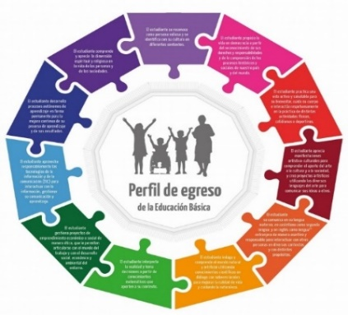

¿Cómo se desarrolla la estrategia SOMOS PARES?
Enfoques trasversales Currículo
Tutoría
Espacios
Perfil de egreso de la EBR
Habilidades competencias socioafectivas
Derechos
Inclusivo
Orientación al bien común
Intercultural
Ambiental
Igualdad de género
Búsqueda de la excelencia
MUNICIPIO ESCOLAR
Participamos democráticamente en la elección de nuestros representantes y la implementación del Plan de Trabajo
Identificamos, profundizamos y visibilizamos nuestros asuntos públicos
Elaboramos, gestionamos e implementamos nuestros proyectos participativos
Vinculo: Áreas curriculares
http://www.minedu.gob.pe/curriculo/pdf/curriculo-nacional-de-la-educacion-basica.pdf pág. 18
Competencias:
Construye su identidad.
convive y participa democráticamente en la búsqueda del bien común.
-----------
Se desenvuelve en entornos virtuales generados por las tic
Gestiona su aprendizaje de manera autónoma
Promoción de la participación protagónica estudiantil

Slide 3
En Secundaria Sí La Haces, la hacemos todos
Paso 1
MARZO
Paso 2
ABRIL
Paso 3
MAYO
Paso 4
JUNIO - JULIO
Paso 5
Asamblea de aula
Asamblea Multigrado
Abordaje curricular
Elaboración de productos
FESTIVOCES I
En el espacio de tutoría y/o DPCC cada salón escoge un tema o problema de interés
Ratifican o escogen un asunto público (tema o problema) de su interés
Se aborda el asunto público en las áreas curriculares y espacio de TOE
Muestra creativa de productos sobre asuntos públicos abordados
Se elaboran productos creativos como historietas, murales, videos, etc
Concurso de Reconocimiento a la Participación Estudiantil – IDEAS EN ACCIÓN
Paso 1
JULIO
Paso 2
AGOSTO
Paso 3
SETIEMBRE
Paso 4
OCTUBRE
Paso 5
Organización e inscripción
Diseño
justificación
Implementación
Evaluación y selección
Los equipos se inscriben en la plataforma virtual
Presentación de 1er entregable
Presentación de 2do entregable
Elección de los tres proyectos ganadores por región
Se conforman equipos de 4 a 6 estudiantes con 1 docente asesor
Proceso Electoral de la Directiva del Municipio Escolar
Paso 1
SETIEMBRE
Paso 2
OCTUBRE
Paso 3
OCTUBRE -NOVIEMBRE
Paso 4
NOVIEMBRE
Paso 5
Promoción
Asamb. Multigrado
FESTIVOCES II
Elección
Reconocimiento
Conformación del comité electoral
En asamblea multigrado se elige el asunto público (tema o problema) de su interés
Balance de acciones del Municipio Escolar y
Presentación de propuestas de candidatos
Elección de la Directiva del Municipio Escolar
Reconocimiento de la Directiva del Municipio – inclusion de su plan en el PAT de la I.E

Slide 4
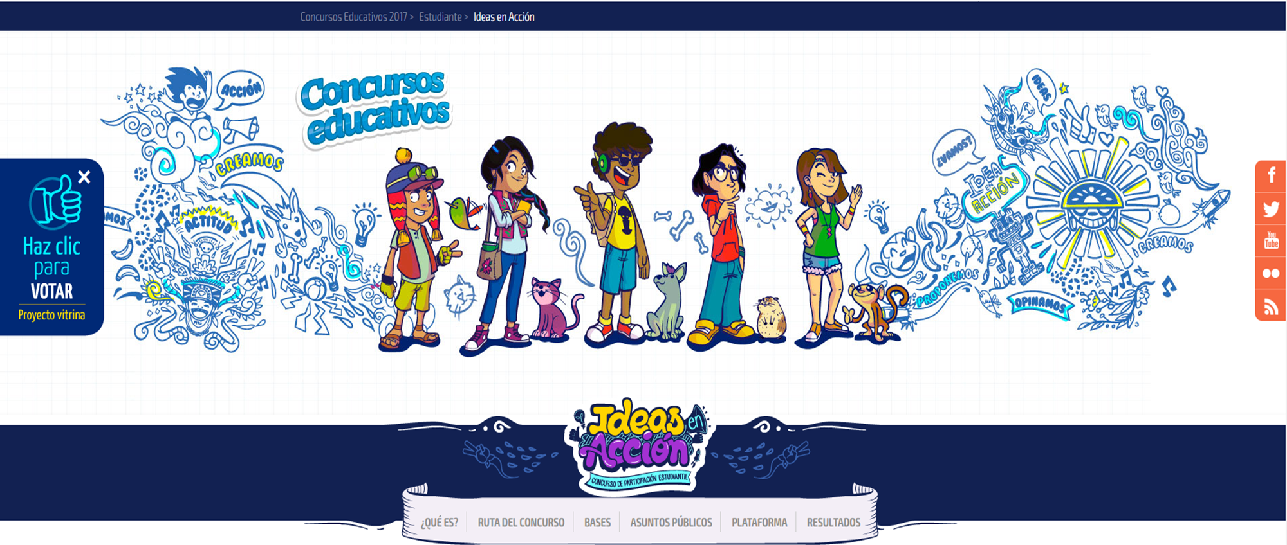
Estrategia de participación estudiantil “Somos Pares”
II Etapa
Promoción de la participación estudiantil mediante Proyectos Participativos
CONCURSO NACIONAL: IDEAS EN ACCIÓN 2021

Slide 5


¿Qué son los proyectos participativos?
Son acciones planificadas que buscan implementar alternativas de solución y generar un impacto social positivo sobre asuntos públicos. Los implementan estudiantes informados y activos, interesados en ejercer su ciudadanía a través de alianzas que involucran a actores socioeducativos de la comunidad como las familias, docentes, organizaciones sociales, autoridades y representantes de instituciones públicas y privadas a nivel local, provincial, regional y/o nacional.
Guía de orientación para la elaboración de proyectos participativos
(MINEDU, 2019)
http://www.minedu.gob.pe/ideasenaccion/pdf/orientaciones-slh.pdf

Slide 6
LISTADO DE ASUNTOS PÚBLICOS (35)
Relacionados con las vivencias de niñas, niños y adolescentes
Relacionados con la cultura escolar
Relacionados con la vida local, regional y nacional
Estereotipos sobre las y los adolescentes
Discriminación por género
Discriminación por etnia
Discriminación por condición social
Discriminación por la condición de discapacidad
Adolescentes en conflicto con la ley penal
Violencia sexual y familiar
Acoso Sexual en Espacios Públicos
Trabajo adolescente: riesgos y beneficios
Oportunidades de estudio y de trabajo (Orientación vocacional)
Sexualidad responsable en adolescentes
Ser madres y padres en la adolescencia
El uso de la tecnología, la Internet y las redes sociales
Problemas de adicción
Violencia escolar
Participación y organización estudiantil en la escuela
Participación de los actores de la comunidad educativa
Cultura inclusiva
Construcción de normas y acuerdos en la escuela
Convivencia en la escuela
Posibilidades de aporte a la comunidad
Necesidades educativas de las y los estudiantes
Deserción escolar
Derechos de niños, niñas y adolescentes
Derechos sexuales y reproductivos
Calidad de vida
La problemática de la corrupción
Gestión del riesgo de desastres
Cuidado y conservación del patrimonio histórico - arqueológico
Desarrollo sostenible
La trata de personas
Desafíos de la convivencia intercultural
Educación en seguridad vial
Centralismo y descentralización
Seguridad ciudadana
http://www.minedu.gob.pe/somospares/pdf/asuntos-publicos-2019.pdf

Slide 7


Concurso de Reconocimiento a la Participación Estudiantil IDEAS EN ACCIÓN
En este bloque conoceremos un poco más sobre el concurso IDEAS EN ACCIÓN, para ello profundizaremos con relación a los siguientes puntos: objetivo, etapas, plataforma (espacios), y evaluación y formato del proyecto participativo.
Previo al abordaje, iniciaremos con la presentación de un video sobre el concurso en mención : https://www.youtube.com/watch?v=LdBioQapZ68&t=12s
(video promocional de Ideas en Acción)

Slide 8
Concurso de Reconocimiento a la Participación Estudiantil IDEAS EN ACCIÓN
Objetivo general
Promover la participación estudiantil mediante la reflexión e intervención en asuntos públicos de su interés a través del diseño e implementación de proyectos participativos en instituciones educativas públicas del nivel de educación Secundaria de la Educación Básica Regular y del ciclo avanzado de la Educación Básica Alternativa; promoviendo el reconocimiento de las y los estudiantes como sujetos de derecho y agentes de cambio para el bien común.
Objetivos específicos
Contribuir al desarrollo de las competencias y al desarrollo socioafectivo de las y los estudiantes en el marco del CNEB.
Promover el trabajo colaborativo, el pensamiento crítico, empoderamiento y el ejercicio de una ciudadanía activa entre las y los estudiantes.
Promover la elaboración e implementación de proyectos participativos estudiantiles, que aborden asuntos públicos de carácter local, regional y nacional priorizados por ellos mismos.
Reconocer y valorar a las y los estudiantes como sujetos de derecho y agentes de cambio para el bien común.
Visibilizar los proyectos participativos con mayor impacto en la comunidad.

Slide 9

Etapas
El concurso presenta nueve (09) etapas:
I Etapa: Habilitación de la plataforma del concurso: 16 julio
II Etapa: Conformación e inscripción de equipos en la zona privada de la plataforma: Del 16 de julio al 31 agosto
III Etapa: Acciones permanentes que se desarrollarán en la plataforma: Del 16 de julio al 31 de agosto
IV Etapa: Primera entrega de productos del concurso: Del 01 de setiembre al 23 de setiembre
V Etapa: Aportes entre equipos: Del 24 de setiembre al 04 de octubre
VI Etapa: Segunda entrega de productos del concurso: Del 06 de octubre al 20 de octubre
VII Etapa: Valoración y selección de proyectos participativos regionales: Del 21 de octubre al 30 de octubre
VIII Etapa: Selección de proyectos vitrina de cada región: Del 04 al 08 de Noviembre
IX Etapa: Encuentro Nacional: Del 11 al 15 de noviembre

Slide 10
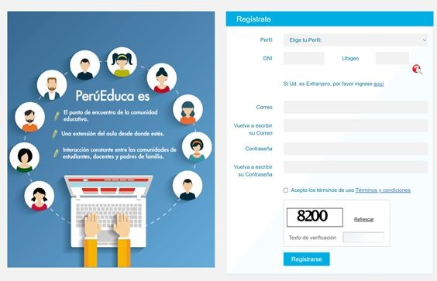
Zona privada
Conformación de equipos
Para registrarte en el sistema Digital para el Aprendizaje PeruEduca, debes ingresar a www.perueduca.pe y hace clic en REGISTRO.

Slide 11

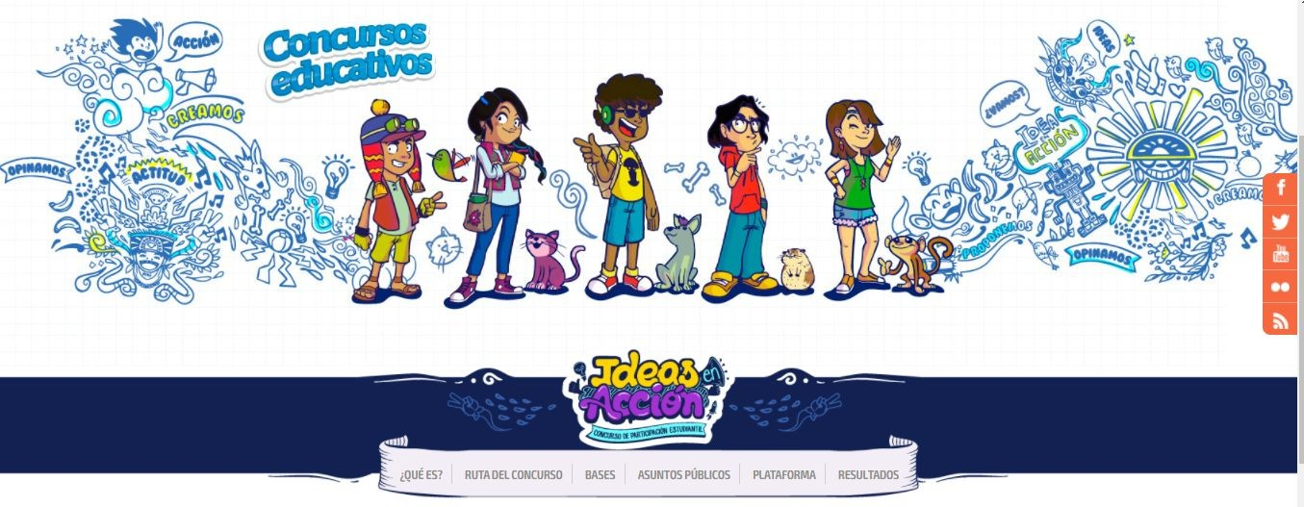
Zona pública
http://www.minedu.gob.pe/ideasenaccion/

Slide 12
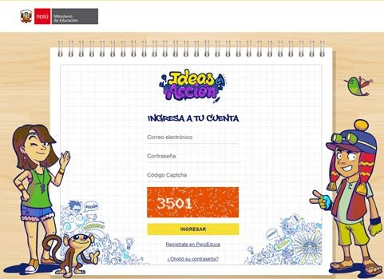
Zona privada
Conformación de equipos
Se deberá ingresar el correo electrónico y contraseña con el que te inscribiste en el Portal PeruEduca; además, se deberá completar el código de seguridad.

Slide 13
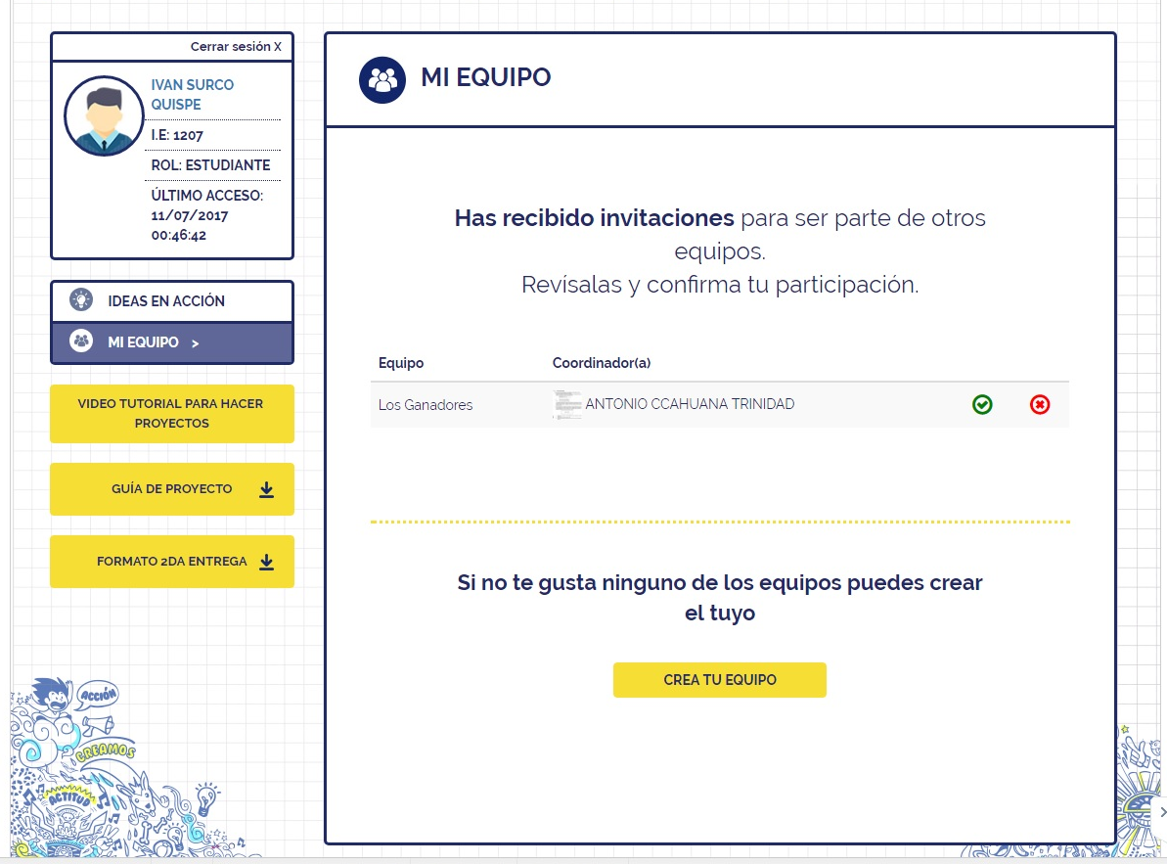
Elige ser parte de un equipo aceptando la invitación que recibiste, o conforma el tuyo, recuerda, si creas tu propio equipo tú serás el coordinador de éste

Slide 14
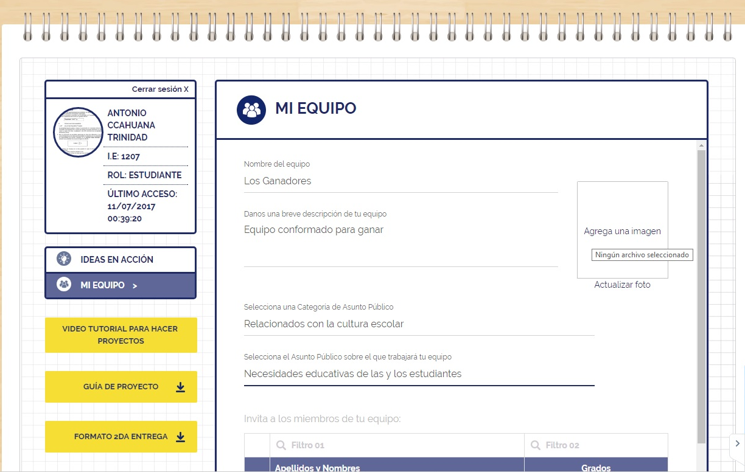
Si elegiste conformar un equipo, deberás completar la siguiente información:
Nombre del equipo
Descripción del equipo
Seleccionar una categoría
Seleccionar un Asunto Público
Invitar a los miembros de tu equipo

Slide 15
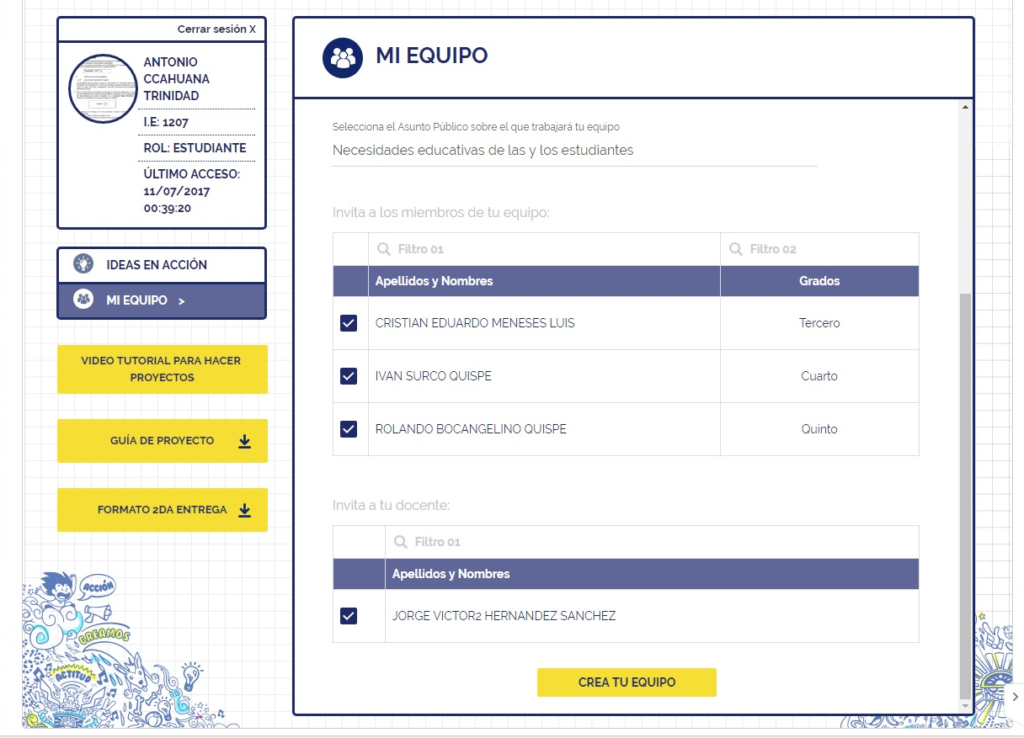
Selecciona a los miembros de tu equipo y envíales una invitación.
Recuerda, que tu equipo debe contar como mínimo con cuatro (4) y un máximo de seis (6) integrantes incluyéndote; además, debes elegir un (1) docente asesor.
Da clic en CREA TU EQUIPO

Slide 16
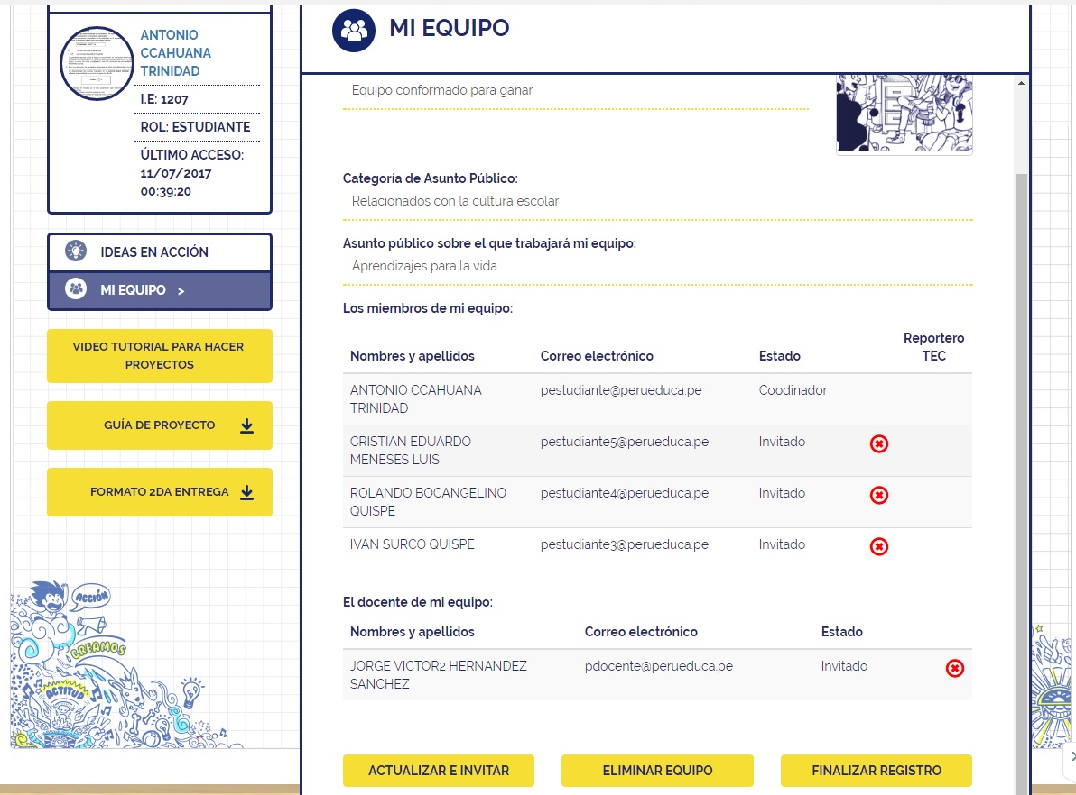
Una vez los hayas invitado, asegúrate de que acepten tu invitación (el Estado cambiará de “Invitado” a “Integrante”).

Slide 17
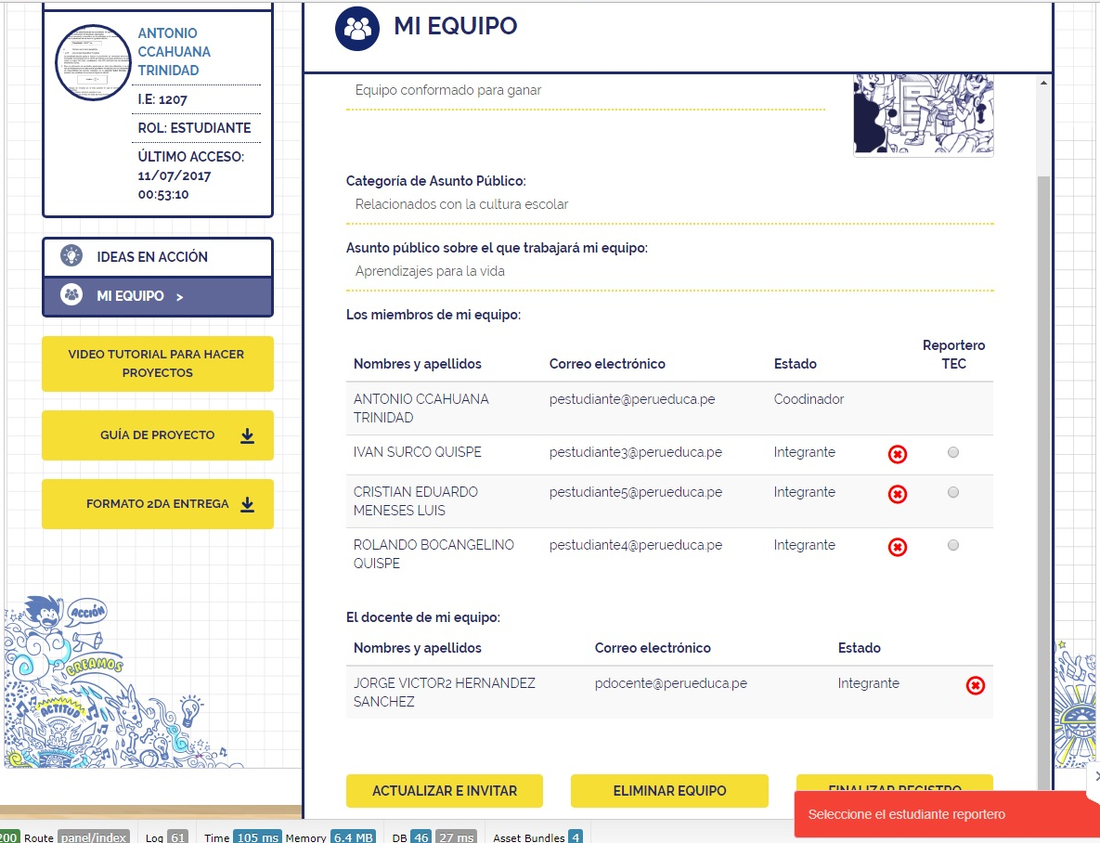
Una vez todos hayan aceptado tu invitación, elige uno de los integrantes para que cumpla el rol de Reportero TEC; finalmente, puedes finalizar el registro de tu equipo.

Slide 18
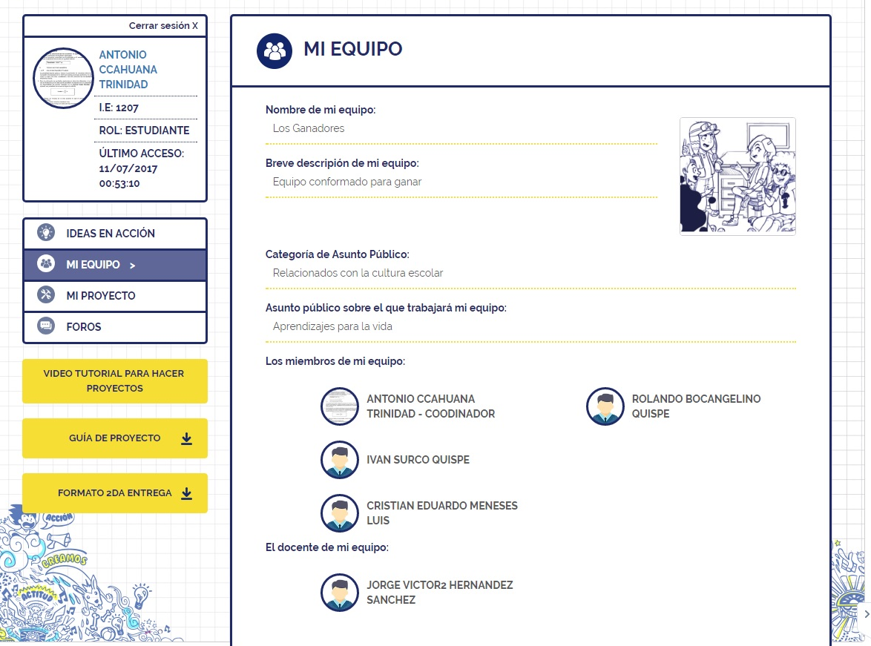
¡Eso es todo!, tu equipo ya está listo para participar en el concurso
¡Da lo mejor de ti y junto con tu equipo pon sus !Ideas en Acción!

Slide 19

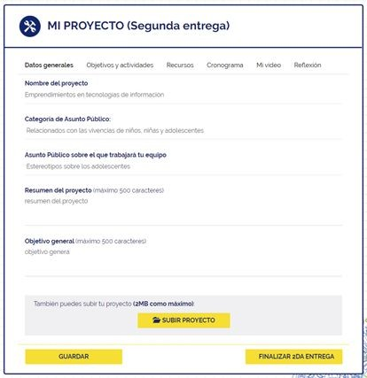
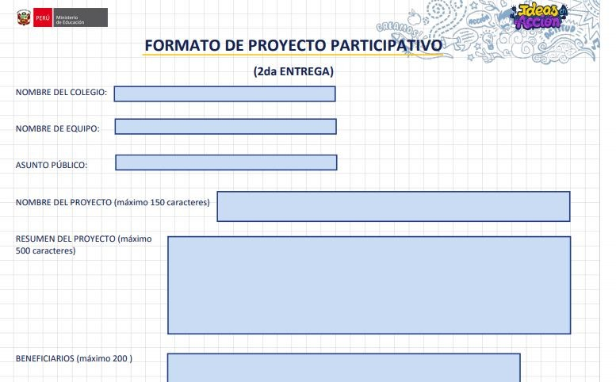
FORMATO DE PROYECTO

Slide 20
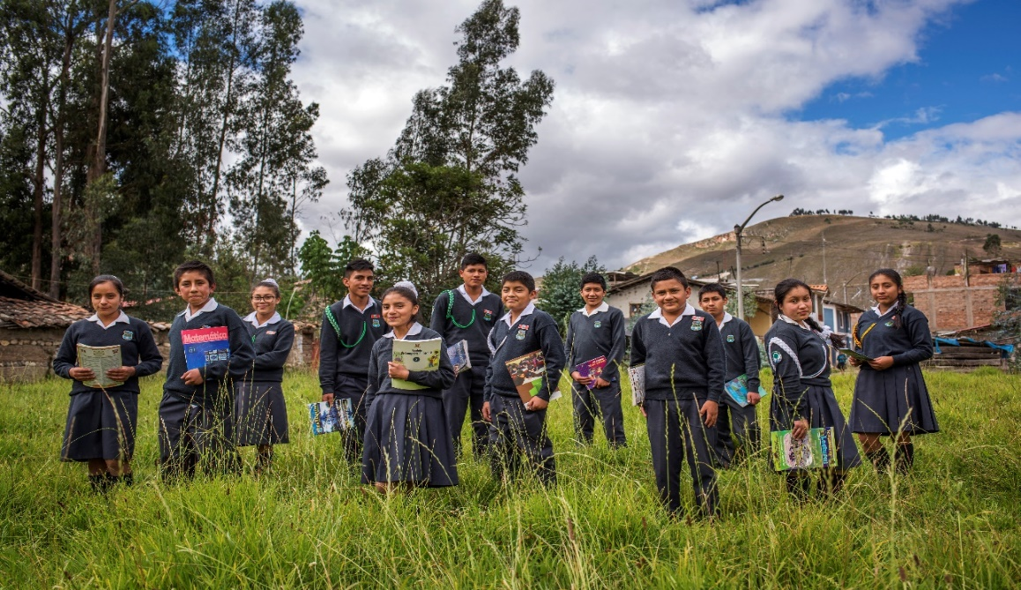
Gracias
Ministerio de Educación
Av. la Arqueología con calle el Comercio Nº 139 – San Borja - Lima
Acompañante regional: Alex Ivan Aquino Chilon
Correo: BIENESTAR02_DES@minedu.gob.pe
Celular: 932809146
Acompañante regional: Mariel Retamozo Huyhua
Correo: BIENESTAR01_DES@minedu.gob.pe
Celular:948862880

